Slide 1
LC23
Diagrammes potentiel-pH

Slide 2
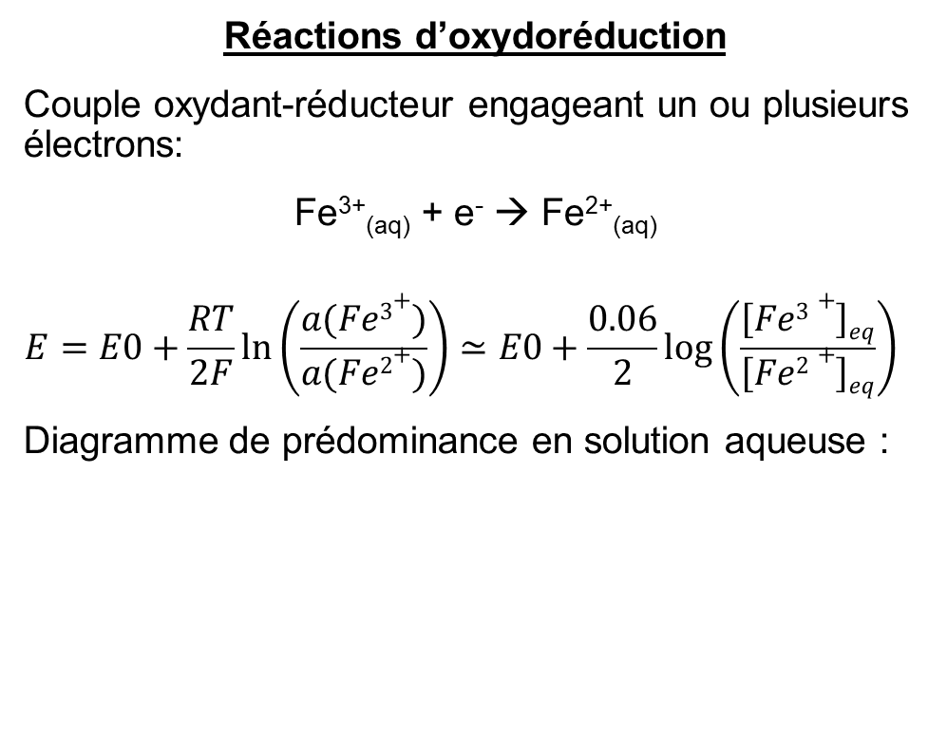
Rappels
Réactions acidobasique
Couple acide-base engageant un proton:
CH₃COOH_{(aq)} = CH₃COO⁻_{(aq)} + H⁺_{(aq)}
Diagramme de prédominance en solution aqueuse :
Réactions d’oxydoréduction
Couple oxydant-réducteur engageant un ou plusieurs électrons:
Fe³⁺_{(aq)} + e⁻ → Fe²⁺_{(aq)}
$$E=E0+\frac{RT}{2F}ln\left(\frac{a(Fe3+)}{a(Fe2+)}\right)≃E0+\frac{0.06}{2}log\left(\frac{\left[Fe3+\right]eq}{\left[Fe2+\right]eq}\right)⁡$$
Diagramme de prédominance en solution aqueuse :
CH₃COOH_{(aq)}
CH₃COO⁻_{(aq)}
Fe²⁺_{(aq)}
Fe³⁺_{(aq)}
pH
E
pKa = 4,8
E₀= 0,77V

Slide 3
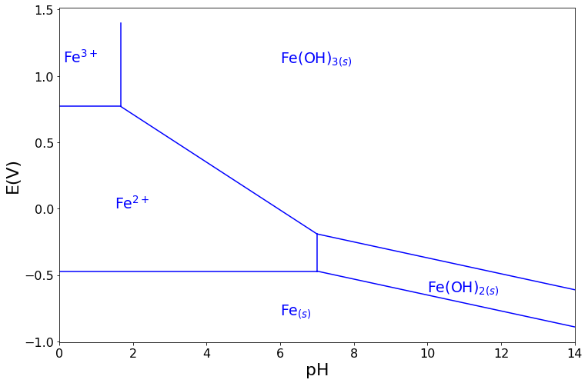
Diagramme Pourbaix Fer

Slide 4
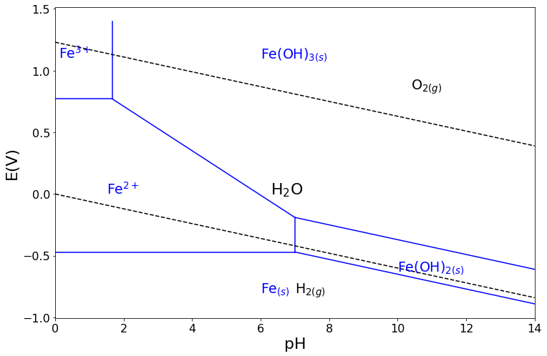
Diagramme Pourbaix Fer-Eau

Slide 5
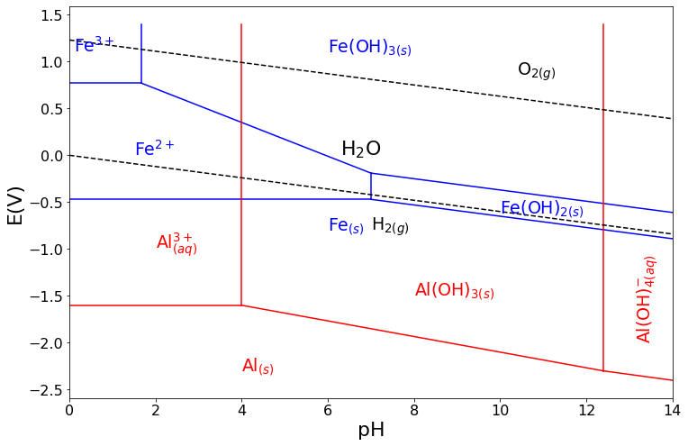
Diagramme Pourbaix Fer-eau-Aluminium

Slide 6
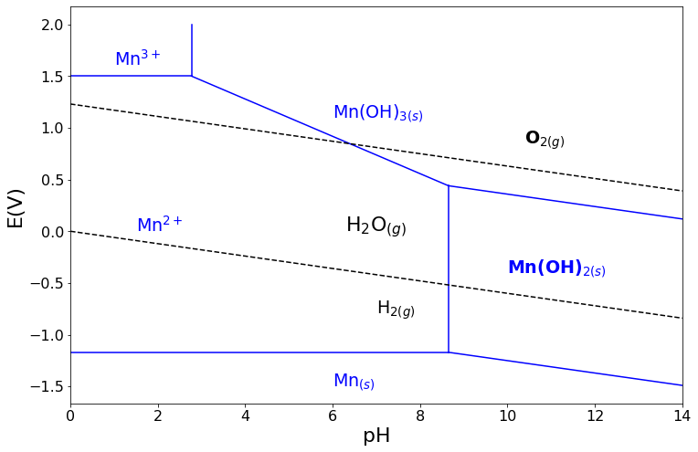
Diagramme Pourbaix Winkler

Slide 7

Diagramme Pourbaix Winkler
$${{4Mn(OH)}_{2\left(s\right)}+O}_{2(aq)}+2H_{2}O$$
$$=$$
$${4Mn(OH)}_{3\left(s\right)}$$

Slide 8
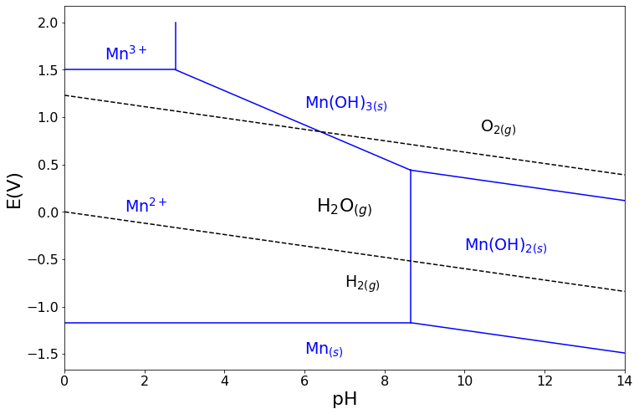
Diagramme Pourbaix Winkler
$${Mn(OH)}_{3\left(s\right)}={Mn}_{(aq)}^{3+}+3OH_{(aq)}^{−}$$
$${Mn(OH)}_{2\left(s\right)}={Mn}_{(aq)}^{2+}+2OH_{(aq)}^{−}$$

Slide 9
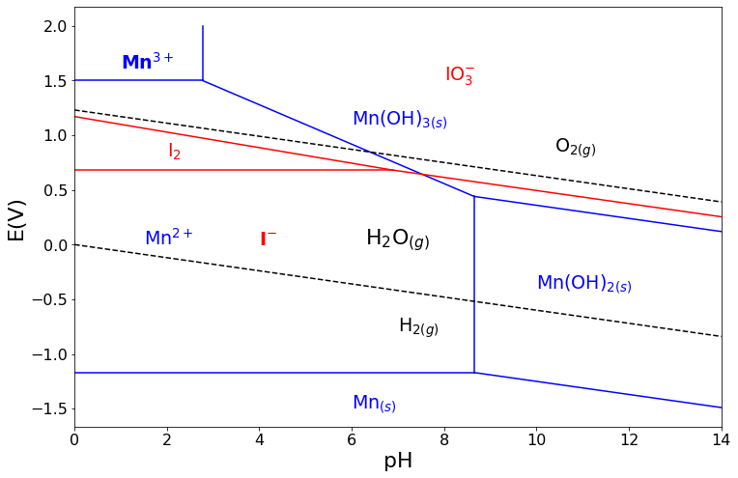
Diagramme Pourbaix Winkler
$$2{Mn}_{(aq)}^{3+}+2I_{(aq)}^{−}={{2Mn}_{(aq)}^{2+}+I}_{2(aq)}$$

Slide 10
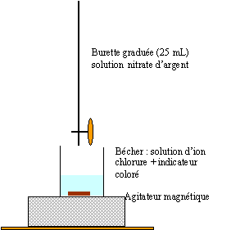


Titrage
$$S_{2}O_{3(aq)}^{2−}$$
Complexation du diode:
$$I_{2\left(aq\right)}+I_{(aq)}^{−}=I_{(aq)}^{3−}$$
Reaction de titrage:
$$I_{3(aq)}^{−}+{2S}_{2}O_{3(aq)}^{2−}={3I}_{(aq)}^{−}+S_{4}O_{6(aq)}^{2−}$$
50ml de solution obtenue par Winkler
+
Thiodène (indicateur)

Slide 11
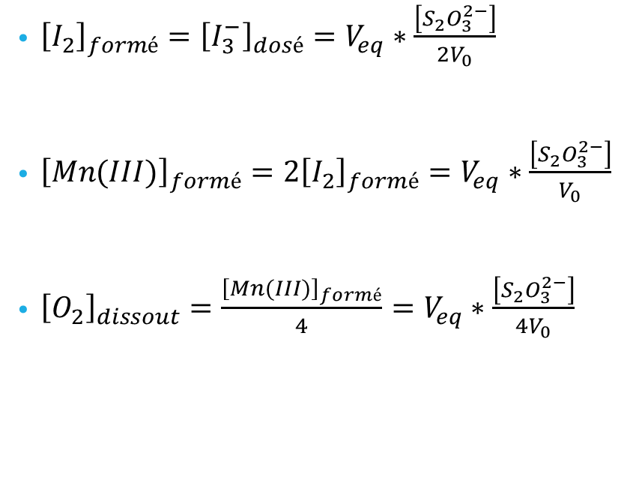
Détermination de [O₂]
${\left[I_{2}\right]}_{formé}={\left[I_{3}^{−}\right]}_{dosé}=V_{eq}∗\frac{\left[S_{2}O_{3}^{2−}\right]}{2V_{0}}$
${\left[Mn(III)\right]}_{formé}=2{\left[I_{2}\right]}_{formé}=V_{eq}∗\frac{\left[S_{2}O_{3}^{2−}\right]}{V_{0}}$
${\left[O_{2}\right]}_{dissout}=\frac{{\left[Mn(III)\right]}_{formé}}{4}=V_{eq}∗\frac{\left[S_{2}O_{3}^{2−}\right]}{4V_{0}}$
J.-L. Vigne et al. Donées sur les principaux produit chimiques, métaux et materiaux, 7ed.CRPC 1997-98 ENS chachan p. 86

Slide 12
Détermination de [O₂]
${\left[I_{2}\right]}_{formé}={\left[I_{3}^{−}\right]}_{dosé}=V_{eq}∗\frac{\left[S_{2}O_{3}^{2−}\right]}{2V_{0}}$
${\left[Mn(III)\right]}_{formé}=2{\left[I_{2}\right]}_{formé}=V_{eq}∗\frac{\left[S_{2}O_{3}^{2−}\right]}{V_{0}}$
${\left[O_{2}\right]}_{dissout}=\frac{{\left[Mn(III)\right]}_{formé}}{4}=V_{eq}∗\frac{\left[S_{2}O_{3}^{2−}\right]}{4V_{0}}$
Numérotation | 1A | 1B | 2 | 3
Classement | Excellente qualité | Potable | Industrielle | médiocre
Usages | Tout usage | Potable / Industrie alimentaire | Irrigation | refroidissement
[O2] dissout mg.L⁻¹ | >7 | 5 à 7 | 3 à 5 | < 3
J.-L. Vigne et al. Donées sur les principaux produit chimiques, métaux et materiaux, 7ed.CRPC 1997-98 ENS chachan p. 86

